Slide 1
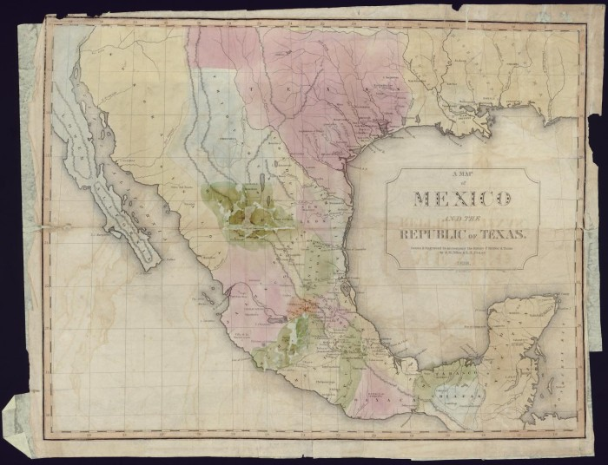
Unidad 5:
La Revolución de Texas
Lección 12:
Mirando hacia adelante
Notes:
"A Map of Mexico and the Republic of Texas", map, Date Unknown; (https://texashistory.unt.edu/ark:/67531/metapth31647/: accessed April 2, 2025), University of North Texas Libraries, The Portal to Texas History, https://texashistory.unt.edu; crediting Star of the Republic Museum.

Slide 2
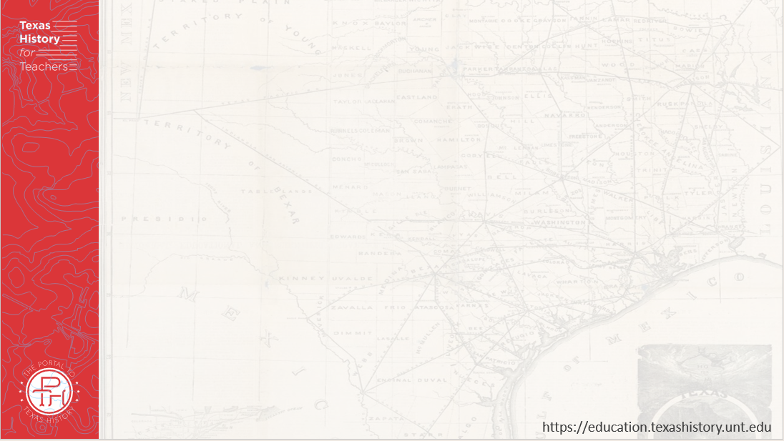
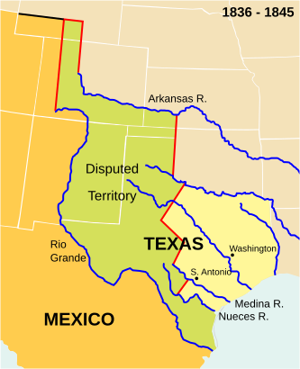


Calentamiento
Sigue las instrucciones de abajo para completar tu calentamiento
Usa el mapa de tu calentamiento (que se muestra en tamaño aquí) para completar tu trabajo.
Comparte con una pareja.
Notes:
Map of the Republic of Texas 1836 – 1845. This is a retouched picture, which means that it has been digitally altered from its original version. Modifications: Placement of the "Nueces R." label made it look like it was for the Medina river rathe rthna the Nueces. Moved and added "Medina R." label. The original can be viewed here: Wpdms republic of texas.svg Permission is granted to copy, distribute and/or modify this document under the terms of the GNU Free Documentation License, Version 1.2 or any later version published by the Free Software Foundation; with no Invariant Sections, no Front-Cover Texts, and no Back-Cover Texts. A copy of the license is included in the section entitled GNU Free Documentation License.

Slide 3

Comparte con la clase:
Una cosa que noté del mapa fue ________
Una pregunta que tengo sobre el mapa es ________

Slide 4

Preguntas esenciales
Qué desafíos enfrentó Texas tras la Revolución de Texas? Cuál fue una forma en que Texas intentó abordar estos problemas?

Slide 5

En la lección de hoy
Examinaremos cuatro desafíos específicos que Texas enfrentó tras la Revolución de Texas y examinaremos un extracto de una fuente primaria que ofrece un punto de vista sobre cómo Texas intentó abordar estos desafíos.
Responderé preguntas sobre cada desafío, haciendo inferencias y predicciones sobre la probable importancia y el resultado de cada uno.

Slide 6
Así que, Texas es independiente...
Y ahora qué?
Notes:
Map of the Republic of Texas 1836 – 1845. This is a retouched picture, which means that it has been digitally altered from its original version. Modifications: Placement of the "Nueces R." label made it look like it was for the Medina river rathe rthna the Nueces. Moved and added "Medina R." label. The original can be viewed here: Wpdms republic of texas.svg Permission is granted to copy, distribute and/or modify this document under the terms of the GNU Free Documentation License, Version 1.2 or any later version published by the Free Software Foundation; with no Invariant Sections, no Front-Cover Texts, and no Back-Cover Texts. A copy of the license is included in the section entitled GNU Free Documentation License.
https://commons.wikimedia.org/wiki/File:Wpdms_republic_of_texas-2008-19-11.svg

Slide 7
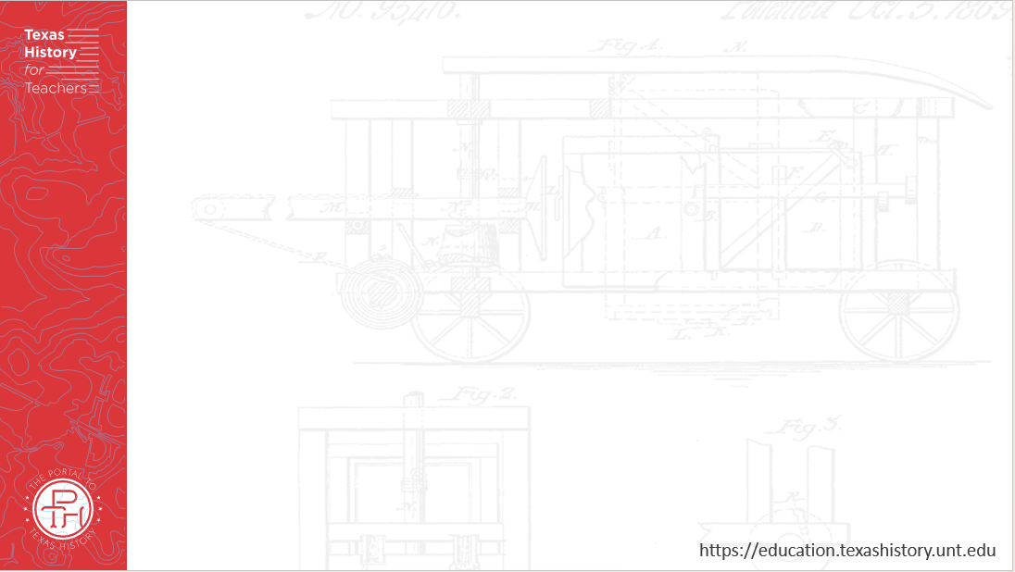
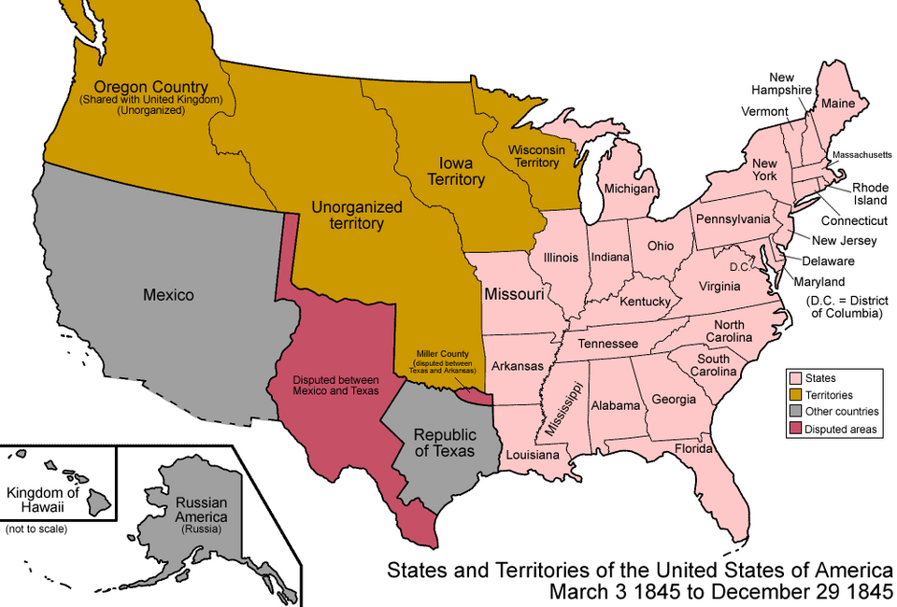
Abordando los desafíos en Texas
Notes:
Map of the States and Territories of the United States of America, 1845. Permission is granted to copy, distribute and/or modify this document under the terms of the GNU Free Documentation License, Version 1.2 or any later version published by the Free Software Foundation; with no Invariant Sections, no Front-Cover Texts, and no Back-Cover Texts. A copy of the license is included in the section entitled GNU Free Documentation License. https://commons.wikimedia.org/wiki/File:United_States_1845-03-1845-12.png

Slide 8

Billete de salida
Sigue las instrucciones a continuación para completar tu ticket de salida
Responde a las tres preguntas de tu ticket de salida basándote en la información de la lección de hoy.
Comparte con una pareja.

Slide 9
Comparte con la clase: 2
Uno de los retos que Texas enfrentó tras obtener su independencia en 1836 fue _________
Texas intentó fortalecer su posición tras obtener su independencia por ______
Una cosa que predigo que ocurrirá en la siguiente unidad: La República de Texas está ______

